Slide 1

KoneDigi
Tekijät: Jaakko Ahoranta; Ville Salminen; Kimmo Laaksonen; Ari Haukijärvi

Slide 2
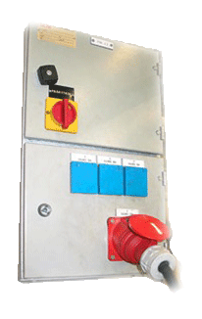
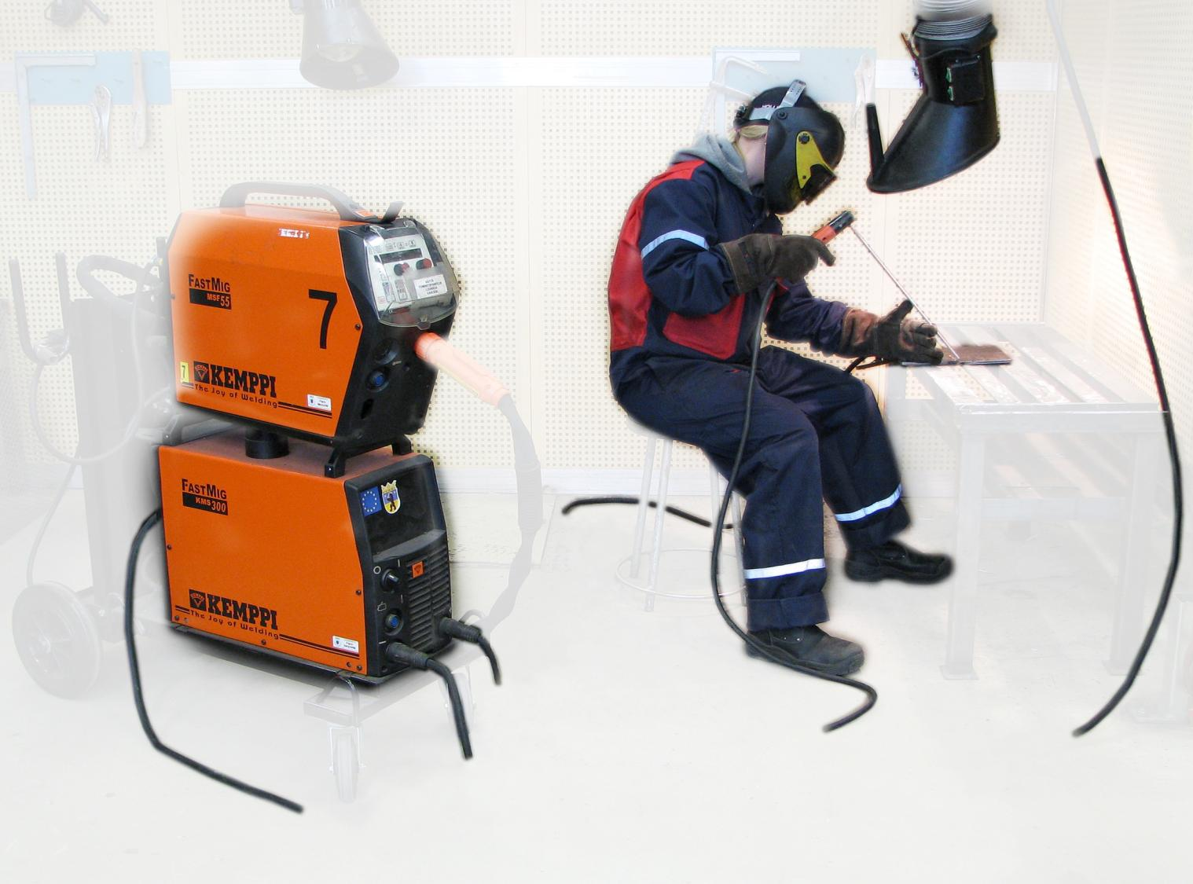
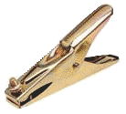
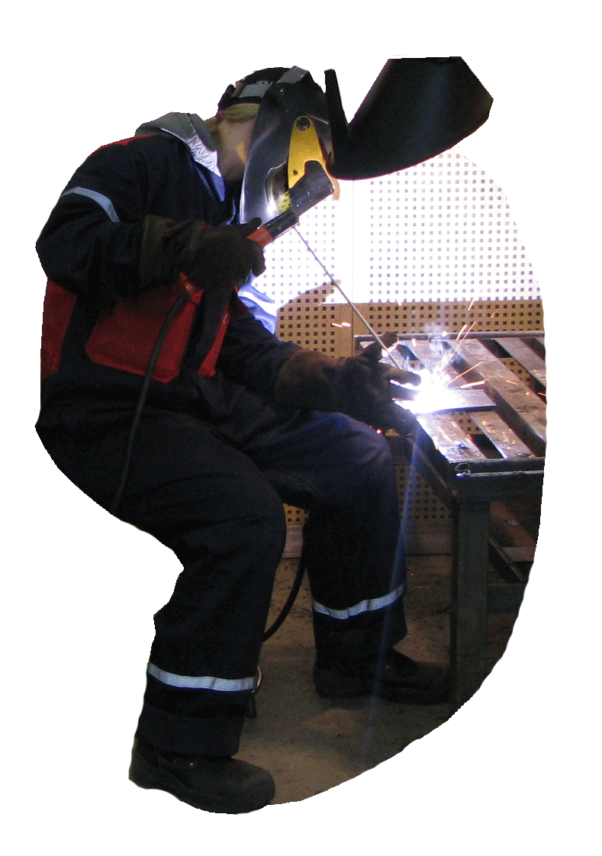
Maadoitin
Hitsausvirran säätö
”Voimavirta”
(~ 400 V)
Puikonpidin
Maadoitus-
kaapeli
O
I
Puikkohitsauksen välineet
Maadoitin
Pääkytkin
-
+
Virtalähde
O
I
Hitsauskaapeli
Kaapeliliittimet

Slide 3
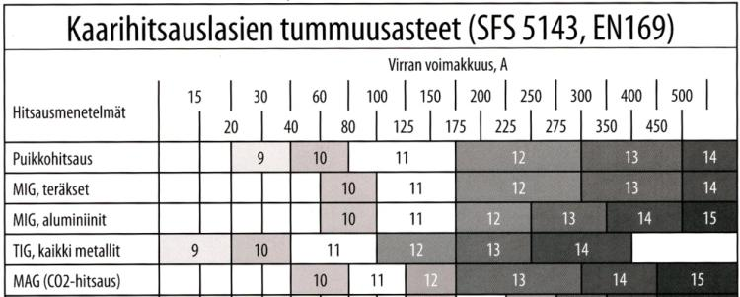
Hitsauskypärä
Kuulosuojaimet
Kohdepoisto
Hitsaustyöhön sopivat käsineet
Työturvallisuus puikkohitsauksessa
Kunnossa olevat koneet ja niiden varusteet
Hitsaustyöhön sopivat haalarit
Hitsaustyöhön sopivat turvakengät
Kunnossa olevat kaapelit ja liittimet

Slide 4
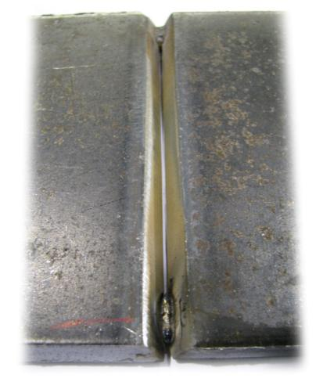
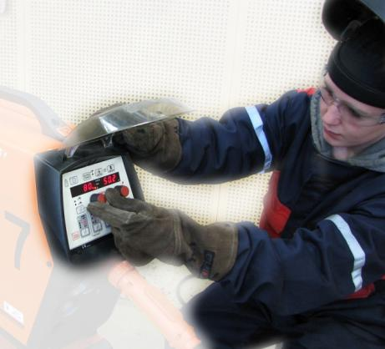
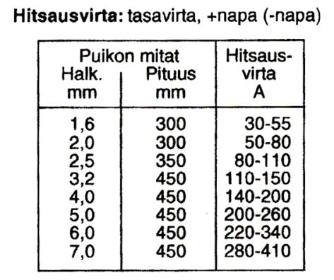
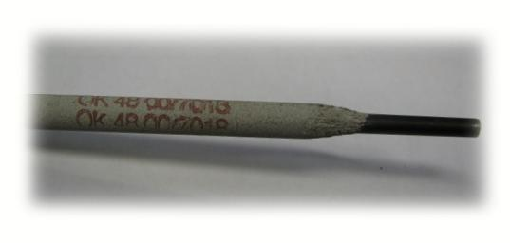
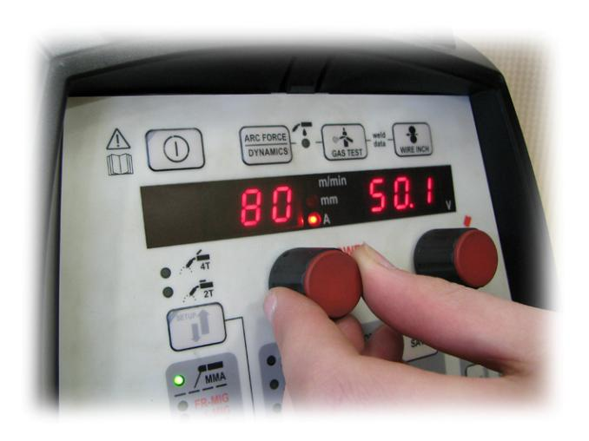
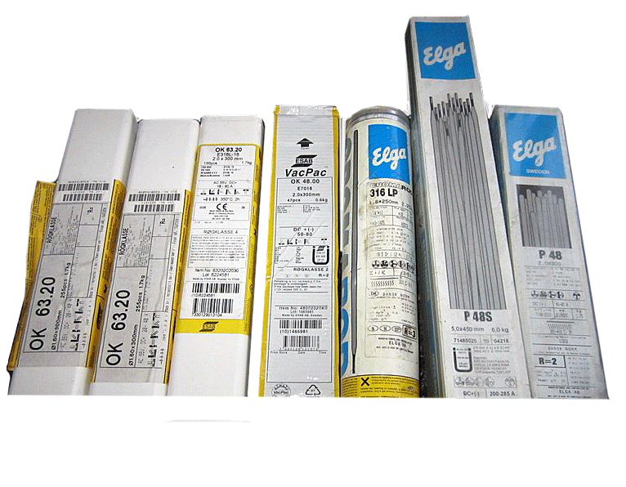
HITSAUSVIRRAN ASETTAMINEN
Hitsat-
tavat kap-paleet. Silloitettu hitsaus-
railo
Hitsausvirran ohjetaulukko
Hitsausvirran asettaminen
Ø 2,5
Hitsauspuikko

Slide 5
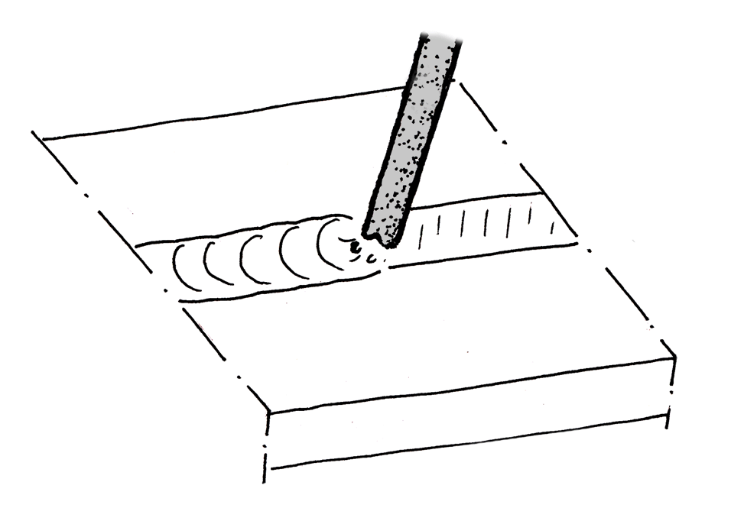
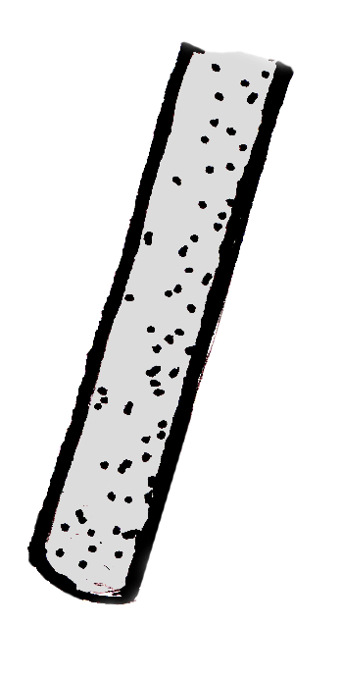
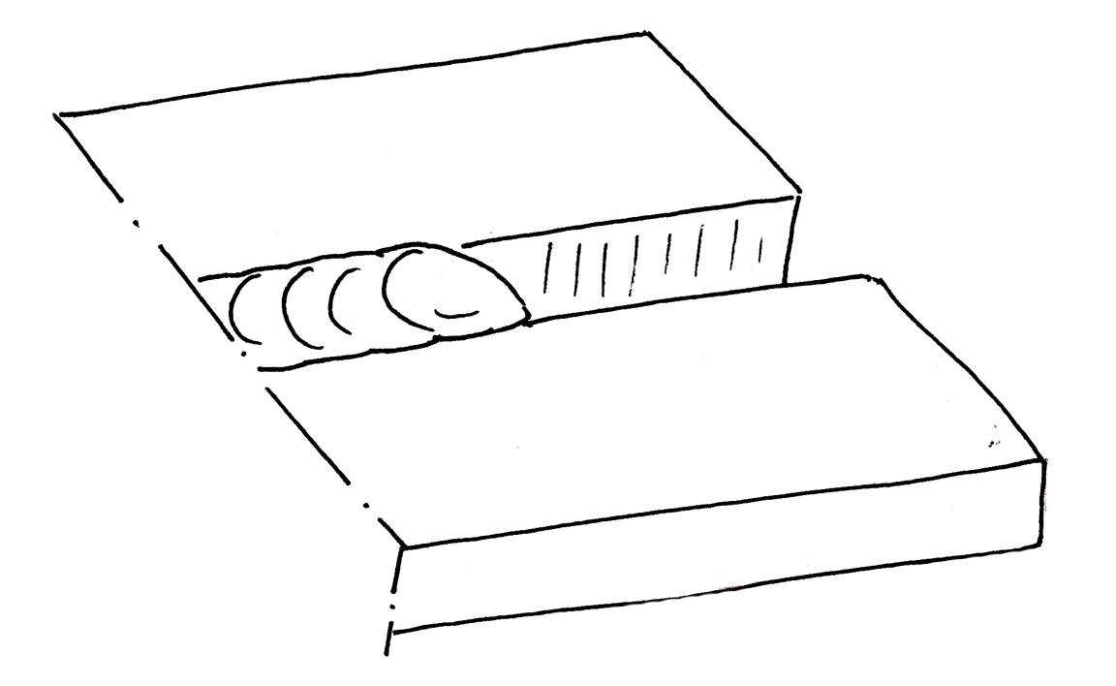
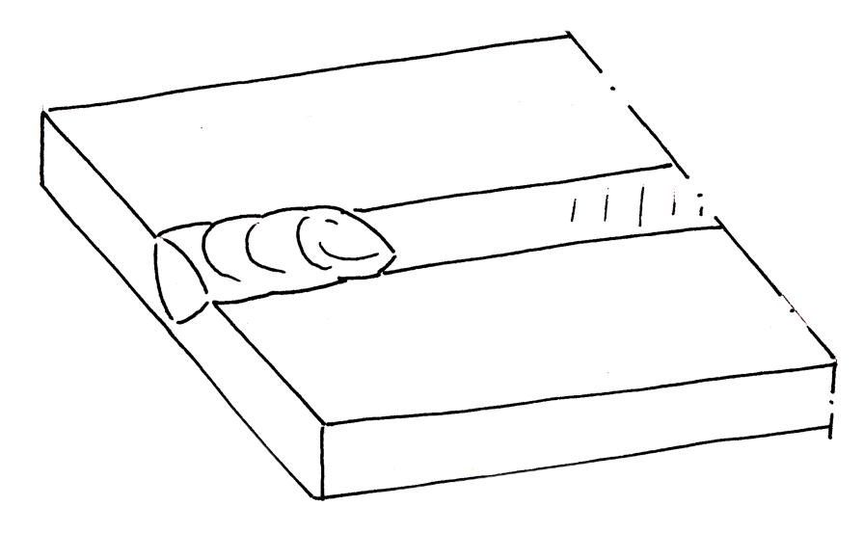
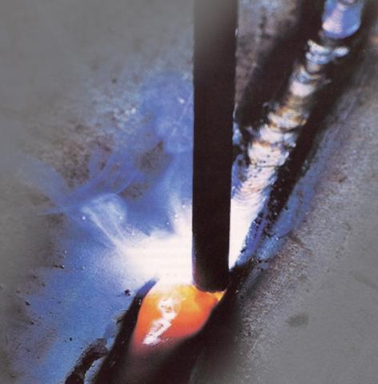
PUIKKOHITSAUSOHJEITA
Valokaaren sytytys ja hitsin jatkaminen
Hitsaaminen
Valokaaren sammutus
Sytytys pitää tehdä siten, että sytytyspaikka jää hitsin alle.
Puikon kuljettamisen pitää olla tasaista ja hallittua. Valokaaren pitää pysyä lyhyenä.
Hitsattava kohta pitää olla puhdas (kuonasta ym.) ennen valokaaren sytyttämistä.
Jotta hitsin lopetuskohtaan ei synny virheitä, pitää puikkoa kuljetetaan hitaasti taaksepäin palon päälle ja nostaa vasta sitten puikko.
Valokaaren sytyttäminen tapahtuu koskettamalla puikolla kappaletta. Valokaaren sytyttyä, valokaari siirretään hitsauskohtaan.
Katso video hitsaustapahtumasta

